Slide 1
Sociālās politikas efektivitāte, veicinot dzimstību un ģimeņu ar bērniem labklājību esošās situācijas izvērtējums un priekšlikumi
Labklājības ministrija
2014.gada 31.janvāris

Slide 2
Sociāli ekonomisko faktoru ietekme uz dzimstību
sociālajā aizsardzībā piemērojamo līdzekļu (t.sk. ģimenes politikas) ietekmi uz dzimstību sarežģīti izmērīt atsevišķi no citiem mainīgiem faktoriem – migrācijas, iedzīvotāju reproduktīvās veselības, sabiedrībā dominējošā ģimenes modeļa, laulību vidējās noturības, piedzimšanas atlikšanas, mātes vecuma pieauguma tendencēm
dažādu starptautisko organizāciju (OECD, ES, Pasaules Bankas) pētījumu dati apstiprina sociālās aizsardzības līdzekļu pozitīvu un bieži vien lemjošo ietekmi uz dzimstību
atkarīgs mainīgs
dzimstības līmenis
ietekmes faktori
migrācija
sabiedrības vecumstruktūra laulību noturība
ģimenes modelis
ietekmes faktori
sociāli ekonomiskā attīstība un makroekonomiskais konteksts
ietekmes faktori
dzimstību veicinošās (pro-natalist) politikas (sociālā, veselības un izglītības politikas)

Slide 3
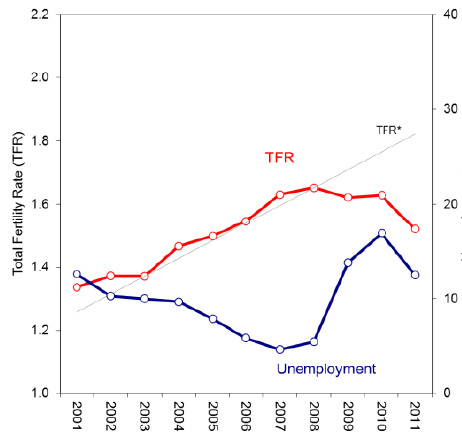
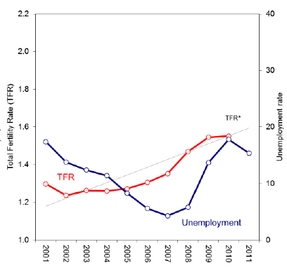
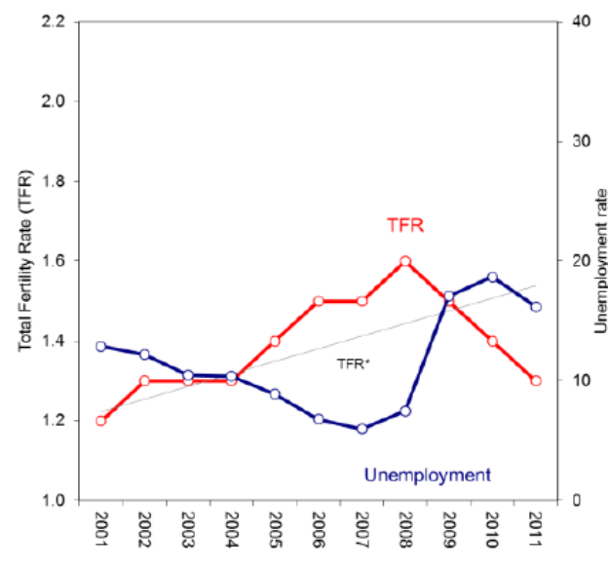
Krīzes ietekme uz dzimstību*
ekonomiskā krīze un tās laikā īstenotā fiskālās konsolidācijas politika ievērojami ietekmēja dzimstības tendences un vairākās valstīs pārtrauca pirms krīzes novērojamu pastāvīgu dzimstības pieaugumu
visstraujāk dzimstība samazinājusies valstīs ar lielāku bezdarba pieaugumu (Latvijā bija novērojams viens no straujākajiem bezdarba līmeņa pieaugumiem un SDK kritumiem (1,6 - 2008.gadā un 1,3 - 2011.gadā)
tikmēr citās valstīs, piemēram, Lietuvā, kur bezdarbs palielinājies gandrīz analoģiski Latvijai, nebija novērojams dzimstības kritums (SDK 1,76 -2011.gadā), arī Igaunijā dzimstības kritums bija daudz mazāks
Igaunija
Lietuva
Latvija
papildus makroekonomiskiem procesiem, t.sk., bezdarbam, krīzes periodā dzimstību būtiski ietekmēja sociālās politikas efektivitāte
valstīs, kas pirms krīzes īstenoja plašu ģimenes atbalsta politiku un kam bija mērenāks konsolidācijas scenārijs, nebija novērojams tik straujš dzimstības kritums
Latvijā papildus bezdarbam bija citi mazāk labvēlīgie faktori nekā kaimiņvalstīs, kuras tieši pirms krīzes veikušas plašākus ģimenes atbalsta pasākumus
*Fertility Reactions to the "Great Recession" in Europe: Recent Evidence from Order-Specific Data, by Joshua Goldstein, 10.07.2013.

Slide 4
SECINĀJUMI
svarīgi veidot un uzturēt ilgtspējīgu un efektīvu ģimeņu ar bērniem sociālā nodrošinājuma sistēmu, kas iespējamās ekonomiskās krīzes apstākļos mazinātu tās graujošo ietekmi uz dzimstību un ģimeņu labklājību
svarīgi īstenot plašus sociālās politikas pasākumus, kuros dzimstības veicināšanas mērķi būtu saskaņoti ar bērnu nabadzības un ienākumu nevienlīdzības mazināšanas mērķiem
4

Slide 5
Kādam ir jābūt sociālās politikas dizainam, lai ietekmētu dzimstību un bērnu labklājību?
Ideālās sociālās politikas un sociālās drošības sistēmas nav!
tas atkarīgs no sistēmas pārklājuma, līdzsvara starp optimālo resursu piešķiršanu un mērķgrupu vajadzību apmierināšanu, kā arī spējas reaģēt uz mainīgiem ekonomiskiem apstākļiem
ņemot vērā, ka šobrīd valstij periodiski jāīsteno krīzes scenārijs, jānovērš sabiedrības novecošanās, depopulācijas, un imigrācijas sekas, mūsdienu sociālā politika ir saistīta ar «iespējošanas» (enabling) jeb traucējumu novēršanas taktiku
OECD valstīs šī politika pamatā izpaužas trīs aspektos:
bezdarba apkarošana un aktīva nodarbinātības politika
atbalsta saņēmēju sadalījums pēc viņu iekļaušanās iespējām, aktivizēšanas pasākumi un atbalsta programmas, kas balstītas uz ienākumu novērtējumu
progresīvās nodokļu atvieglojumu sistēmas*
OECD 2013.gada salīdzinošās analīzes** dati apstiprina:
ģimenes jomā ir efektīvi kombinēt sociālās politikas aktivitātes, apvienojot naudas atbalsta pasākumus ar atvaļinājumu sistēmu un aprūpes pakalpojumu pilnveidošanu, kas vistiešāk ietekmē vecāku motivāciju
ģimenes pabalsti būtiski neuzlabo bērnu kopējo labklājību; pārsvarā tā palielināma nabadzības samazināšanas pasākumu ietvaros, veicinot nodarbinātību, aprūpes un veselības pakalpojumu pieejamību
sieviešu nodarbinātības augsts līmenis determinē bērnu nabadzības līmeņa samazināšanos
18 OECD valstu datu analīze starp 1970. un 2000.gadiem apliecina, ka pastāv stingra sasaiste starp divu pelnītāju atbalsta politiku, sieviešu nodarbinātību un dzimstību
*Transformation of the Welfare State: The Silent Surrender of Public Responsibility. By Neil Gilbert. Oxford University Press, 2002
** OECD, COMPARING THE EFFECTIVENESS & EFFICIENCY OF FAMILY CASH BENEFITS & SERVICES, 15.11.2013.
5

Slide 6
Kombinētās sociālās politikas iniciatīvas 2013.-2014.gadā
23.10.2012. Vienošanās protokols par valsts atbalstu dzimstības veicināšanai un ģimenēm ar bērniem
BKP un VP apmēru palielināšana
valsts atbalsts pirmsskolas izglītības iestāžu rindu likvidēšanai
IIN atvieglojuma likmes palielināšana par apgādībā esošu personu
atbalsts mācību līdzekļu iegādei
NĪN atvieglojumi daudzbērnu ģimenēm
valsts dotācijas brīvpusdienām palielināšana
2013.gada koalīcijas partneru demogrāfijas darba grupas priekšlikums un nodokļu politikas pilnveidošana
BKP un VP apmēru palielināšana
VP sistēmas reforma
valsts uzturlīdzekļu apmēra palielināšana
valsts dotācijas brīvpusdienām palielināšana
IIN atvieglojuma apmēra palielināšana par apgādībā esošu personu
+ daudzbērnu ģimenes kartes pilotprojekts
6

Slide 7
Sociālās politikas aktivitāšu ietekme 2013.-2014.gadā
1) FINANSĒJUMA PALIELINĀJUMS
LM finansētais atbalsts ģimenēm ar bērniem 2012.-2014.gados
(pamatbudžets un speciālais budžets, tūkst. EUR)
2013.gadā finansējuma pieaugums uz 9,8%
2014.gadā uz – 14%
2012.g. – 1,09 % no IKP
2013.g. – 1,15% no IKP
2014.g. – 1,26% no IKP
2013.gadā ģimenēm ar bērniem (0-24 g.v.) pieejamā publiskā finansējuma (tiešs atbalsts un transferti) apjoms, ņemot vērā budžeta 2013.gadam izpildi labklājības, veselības, izglītības u.c. jomās – 752 milj. EUR jeb 3,3% no IKP
bez mērķdotācijas pedagogu algām: 457 milj.EUR jeb 2% no IKP
Paaugstinot 2013.gadā pabalstu apmērus ģimenēm ar bērniem, izdevumi šiem pabalstiem (BPP, ĢVP, BKP, maternitātes, paternitātes un vecāku pabalsti) palielinājās
no 148,5 milj. EUR jeb 0,7% no IKP (2012)
līdz 172,2 milj. EUR jeb 0,8% no IKP (2013)
var prognozēt, ka 2014.gadā Latvijas rādītāji ir līdzīgi OECD vidējiem rādītājiem – 2,25% no IKP
*Latvijas Bankas IKP pieauguma prognoze 2013.gadam - 4%; 2014.gadam – 4,1%
7

Slide 8
2) ĢIMEŅU AR BĒRNIEM PABALSTU APMĒRU DINAMIKA
Pabalstu izmaiņas 2013.gadā
Atbalsta veids | Saņēmēji | Ilgums | Apmērs (Ls ) 2012. gadā | Apmērs (Ls) 2013. gadā | Pieaugums
Bērna kopšanas pabalsts | nestrādājošie vecāki | līdz 1 gada vecumam | 50 | 100 | 2 reizes
Bērna kopšanas pabalsts | vecāki | no 1 -1,5 gadam | 30 | 100 | 3 reizes
Piemaksa par dvīņiem vai vairākiem bērniem (par katru nākamo bērnu papildus bērna kopšanas pabalsta vai vecāku pabalsta apmēram) | vecāku vai bērna kopšanas pabalsta saņēmēji | līdz 1 gada vecumam | 50 | 100 | 2 reizes
 |  | no 1-1,5 gada vecumam | 30 | 100 | 3 reizes
Vecāku pabalsts (minimālais apmērs) | strādājošie vecāki | līdz 1 gada vecumam | 63 | 100 | 37 Ls
Maternitātes pabalsts (apmēra ierobežojums) | strādājošie vecāki | 56-70 dienas pirms un 56-70 dienas pēc dzemdībām | 11,51 dienā un 50% no summas virs 11,51 | 23,02 dienā un 50% no summas virs 23,02 | 2 reizes
Vecāku pabalsts (apmēra ierobežojums) | strādājošie vecāki | līdz 1 gada vecumam | 11,51 dienā un 50% no summas virs 11,51 | 23,02 dienā un 50% no summas virs 23,02 | 2 reizes
Paternitātes pabalsts (apmēra ierobežojums) | strādājošie vecāki | 10 dienas | 11,51 dienā un 50% no summas virs 11,51 | 23,02 dienā un 50% no summas virs 23,02 | 2 reizes
8

Slide 9
2) ĢIMEŅU AR BĒRNIEM PABALSTU APMĒRU DINAMIKA
Pabalstu izmaiņas 2014.gadā
Atbalsta veids | Saņēmēji | Ilgums | Apmērs (Ls ) 2013. gadā | Apmērs (EUR) 2014. gadā | Pieaugums
Bērna kopšanas pabalsts | visi vecāki* | līdz 1 gada vecumam | 100 | 171 | 20%
 | visi vecāki | no 1 -1,5 gadam | 100 | 171 | 20%
Piemaksa par dvīņiem vai vairākiem bērniem (par katru nākamo bērnu papildus BKP vai VP apmēram) | vecāku vai bērna kopšanas pabalsta saņēmēji | līdz 1 gada vecumam | 100 | 171 | 20%
 |  | no 1-1,5 gada vecumam | 100 | 171 | 20%
Vecāku pabalsts (minimālais apmērs) | strādājošie vecāki | līdz 1 gada vecumam | 100 | 171 | 20%
Vecāku pabalsts (atvietojums) | strādājošie vecāki | līdz bērna gada vecuma no 01.10.2014. diferencēts ilgums: 1) līdz gadam 2) līdz 1,5 gadam | 70% no personas vidējās apdrošināšanas iemaksu algas (350 Ls no 500 Ls lielas bruto algas) | no 01.10.2014. 60% līdz bērna g.v. +BKP (171 EUR) (598 EUR no 711 Ls lielas bruto algas) 43,75% līdz bērna 1,5 g.v. +BKP (171 EUR) (482 EUR no 711 Ls lielas bruto algas) | Akumulētais vid. pieaugums 60% variantā - 20% 43,75% variantā - 45%
9

Slide 10
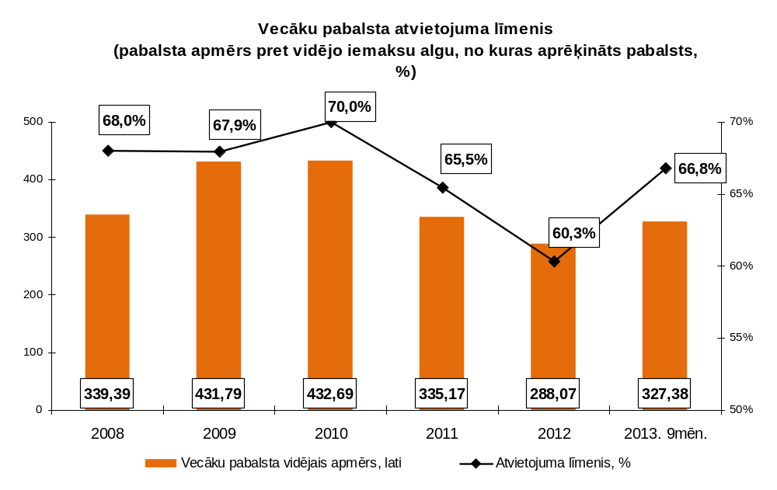
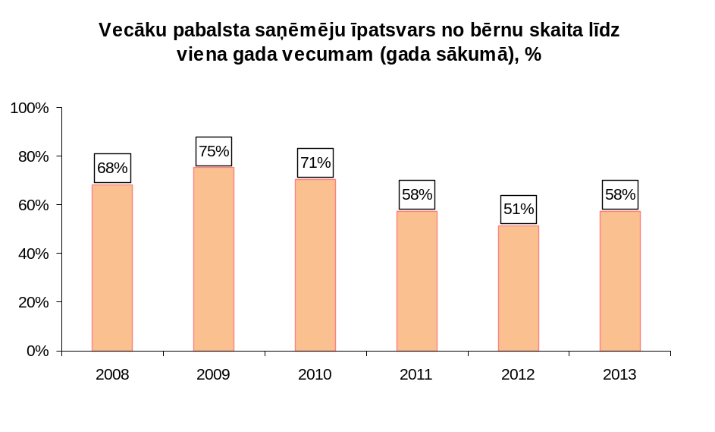
VP DINAMIKA
10

Slide 11
3) BĒRNU APRŪPES PAKALPOJUMU PIEEJAMĪBA
(valsts atbalsts PII rindu likvidācijai)
lielāka aprūpes pakalpojumu dažādība un legālās nodarbinātības veicināšana: 2014.gada janvārī Bērnu uzraudzības pakalpojumu sniedzēju reģistrā bija reģistrēti 476 pakalpojumu sniedzēji, no tiem 88% fiziskās personas
formālās bērnu aprūpes pakalpojumu pieejamība – valsts atbalsta saņēmēju skaita pieaugums 2013.gadā
Bērnu skaits 2013.gada septembrī – novembrī, kas saņēma valsts atbalstu, Rīgā
statistika par bērnu skaitu visu pašvaldību PII rindās 2013. gadā vēl tiek apkopota
pēc IZM prognozēm Rīgas plānošanās reģionā valsts atbalsta saņēmēju skaits šobrīd var būt apt. 5000
11

Slide 12
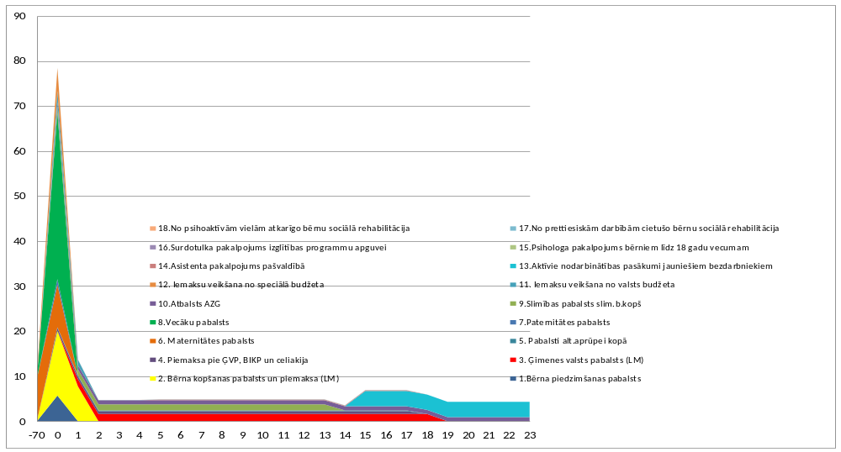
SECINĀJUMS
jāturpina sociālās politikas aktivitāšu īstenošana, koncentrējoties ne tikai uz naudas atbalsta palielināšanu, bet arī uz pakalpojumu pieejamības un netiešā atbalsta (atvieglojumu) palielināšanu, nodrošinot sabalansētu sociālo atbalstu visā bērna dzīves ciklā
šobrīd ievērojami resursi (> 90 milj. Ls jeb 130 milj.EUR) koncentrēti valsts atbalsta sniegšanai bērniem vecumā līdz 2 gadiem, bet, sasniedzot šo vecumu, valsts atbalsta apjoms strauji samazinās, kas negatīvi ietekmē ģimeņu sociālo drošību
12

Slide 13
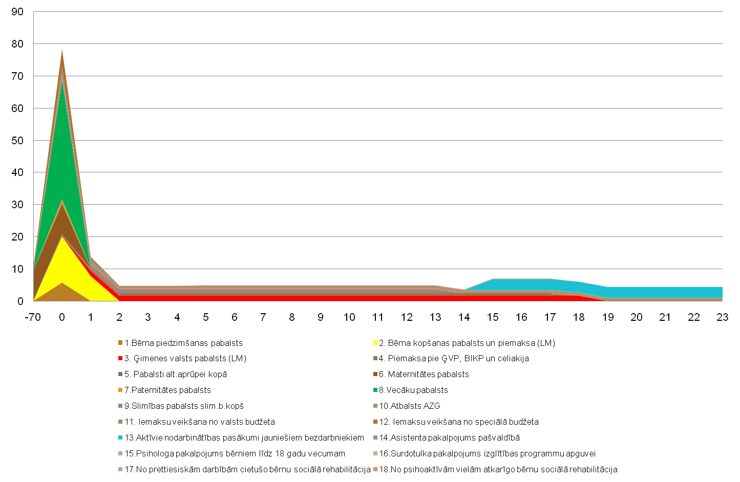
bērnu vecums
13

Slide 14
Sociālā atbalsta sistēmas
pēc OECD metodoloģijas, visas naudas atbalsta sistēmas un politikas var iedalīt piecās grupās
Vispārēja universāla sistēma
universālie ģimenes pabalsti
atbalsts vientuļiem vecākiem
plašas vecāku kompensējamo atvaļinājumu un bērna kopšanas atbalsta shēmas
var būt nodokļu atvieglojumi strādājošiem
Universālā sistēma
universālie ģimenes pabalsti
nodokļu atvieglojumi strādājošiem
nav atbalsta vientuļiem vecākiem
pietiekami ilgi vecāku atvaļinājumi
būtisks atbalsta mehānisms ir kompensējamo atvaļinājumu shēmas nodarbinātiem vecākiem
Vispārēji mērķēta sistēma
ģimenes pabalsti ir balstīti uz ienākumu pārbaudi
piemaksas vientuļiem vecākiem
īpašas sociālās palīdzības shēmas ģimenēm ar zemiem ienākumiem
relatīvi īslaicīgu vecāku kompensējamo atvaļinājumu shēmas
var būt nodokļu atvieglojumi
Mērķēta sistēma
ģimenes pabalsti ir balstīti uz ienākumu pārbaudi
nav piemaksas vientuļiem vecākiem
īslaicīgu vecāku kompensējamo atvaļinājumu shēmas
var būt nodokļu atvieglojumi
Jauktā sistēma
atšķirīgu sistēmu īpašību kombinācijas
valstīs ar universālu sociālās politikas dizainu bērnu nabadzība ir mazākā (uz 11% zemākā nekā mērķētākajās sistēmās), kas varētu būt atkarīgs ne tikai no dizaina, bet arī investīciju lieluma
universālās atbalsta sistēmas efekti ir daudz mazāk asociēti ar ietekmi uz sieviešu nodarbinātību un dzimstības pieaugumu
praksē «tīrs modelis» ir reti sastopams un pārsvarā tiek izmantoti dažādu sistēmu elementi
14

Slide 15
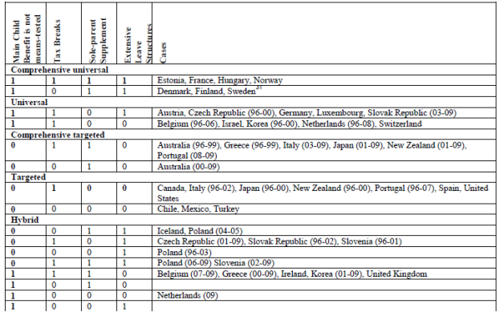
Sociālā atbalsta sistēmas
Latvija
vispārējai universālai sistēmai ir savas priekšrocības atbalsta pārklājuma ziņā
joprojām 60% ES/EEZ valstu pastāv universālās naudas atbalsta sistēmas, bet to skaits pakāpeniski samazinās līdz ar programmu izplatību, kas balstītas uz ienākumu novērtējumu
lai ātrāk un efektīvāk mazinātu ģimeņu ar bērniem nabadzību, var izmantot mērķētu sistēmu elementus, īstenojot fokusētas sociālā atbalsta programmas ģimenēm ar zemiem ienākumiem (t.sk. daudzbērnu ģimenēm, vientuļo vecāku ģimenēm)
15

Slide 16
Ģimenes politikas efektivitāte izmērāma ar ģimeņu ar bērniem labklājības rādītājiem
Pēc OECD metodoloģijas* ģimeņu ar bērniem labklājibu raksturo trīs rādītāji:
summārais dzimstības koeficients
atspoguļo ģimenes un darba dzīves apvienošanas un citu faktoru problemātiku, kas ļauj vai neļauj vecākiem sasniegt vēlamo bērnu skaitu
jaundzimušo mirstība
bērnu agrīnas veselības un labklājības būtisks indikators
sieviešu nodarbinātība
ģimenes labklājības, dzimumu līdztiesības un nabadzības indikators
Citi papildu indikatori ir šādi:
apmaksāto ar bērna piedzimšanu un kopšanu saistīto atvaļinājumu ilgums (atsevišķi mātēm un tēviem)
bērnu (līdz 2 gadiem ieskaitot) iekļaušana formālajā aprūpē un pirmsskolas izglītībā (3-5 gadi ieskaitot)
pēdējais rādītājs arī saistīts ar divu pelnītāju atbalsta politiku
sociālās aizsardzības līdzekļu efektivitāti mēra, salīdzinot nabadzības riskam pakļauto iedzīvotāju proporciju pirms un pēc pasākumu pielietošanas
16
* OECD PROGRESS REPORT ON THE FAMILY DATABASE & AN ANALYSIS OF TRENDS IN FAMILY OUTCOMES AND POLICY, 28.11.2013.

Slide 17
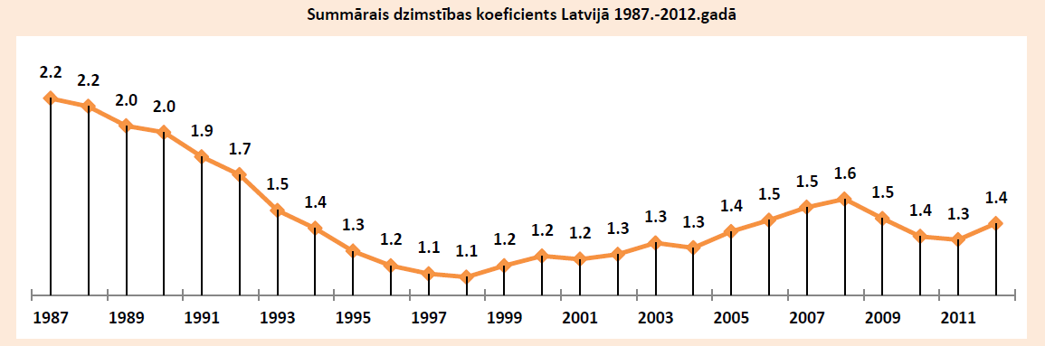
Summārais dzimstības koeficients
SDK 2011.gadā Eiropā
Latvijā šis rādītājs 2012.gadā ir pieaudzis un bija 1,44 (2011.gadā – 1,34), kas joprojām ir tālu no vēlamā bērnu skaita paaudžu nomaiņai – 2,1-2,2
arī Eiropā kopumā 2011.gadā dzimstības koeficients bija tikai 1,57 (augstākais Īrijā – 2,05)
pēdējo reizi summārā dzimstības koeficienta vērtība 2,2 Latvijā bija 1986.-1987.gadā, kad bija lielākais dzimušo skaits kopš 1946.gada – 42 tūkstoši jaundzimušo gada laikā
17

Slide 18
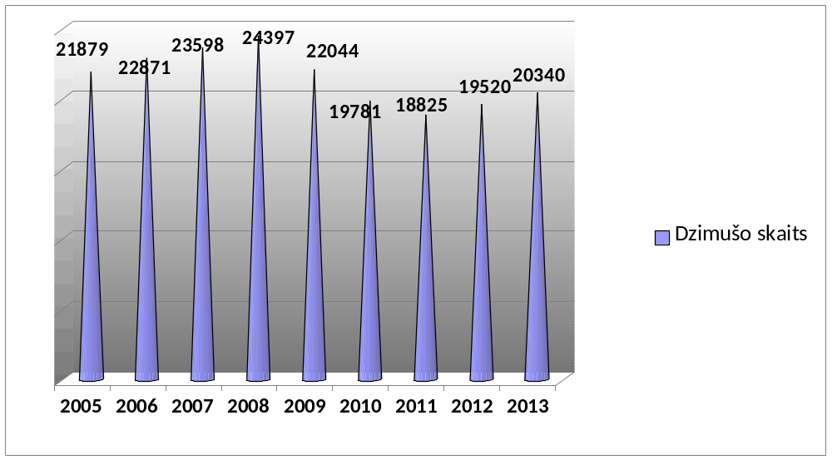
DZIMSTĪBAS DINAMIKA
Dzimstības pieaugums 2012.gadā 3,7%
2013.gadā piedzimuši 20 340 bērni jeb par 4,25% vairāk bērnu nekā 2012.gadā
Prognoze 2014.gadam + 5%
Lai sasniegtu Latvijas Nacionālā attīstības plāna 2014.–2020.gadam rādītāju jaundzimušo bērnu skaitam 2020.gadā (28000), ikgadējam jaundzimušo bērnu pieaugumam 2014.-2020.gadu periodā būtu jābūt vidēji 5,2%

Slide 19
Jaundzimušo mirstība pirmajā dzīves gadā
 | Nedzīvi dzimušie | 0 dienas līdz 1 gadam | 0 dienas | 1-6 dienas | 7-27 | 0-27 dienas | 28 dienas līdz gadam
2004 | 136 | 191 | 20 | 55 | 41 | 116 | 75
2005 | 132 | 168 | 17 | 64 | 40 | 121 | 47
2006 | 154 | 170 | 23 | 57 | 24 | 104 | 66
2007 | 121 | 203 | 33 | 63 | 37 | 133 | 70
2008 | 150 | 161 | 26 | 44 | 41 | 111 | 50
2009 | 130 | 168 | 21 | 56 | 32 | 109 | 59
2010 | 109 | 110 | 19 | 29 | 20 | 68 | 42
2011 | 112 | 124 | 22 | 38 | 20 | 80 | 44
2012 | 105 | 125 | 29 | 35 | 20 | 84 | 41
2012.gadā Latvijā 125 bērni nomira, nesasniedzot viena gada vecumu (6,3 mirušie uz 1000 dzīvi dzimušajiem)
šis rādītājs ir viens no augstākajiem Eiropā
2011.gadā augstāka zīdaiņu mirstība bija tikai Rumānijā (9,4) un Bulgārijā (8,5)
19

Slide 20
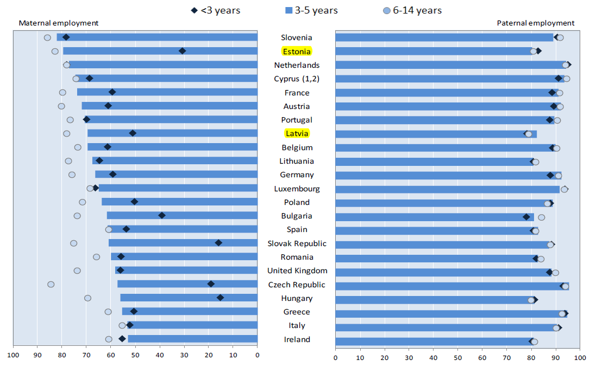
Sieviešu nodarbinātība
Māšu un tēvu nodarbinātības līmeņa samazinājums sakarā ar bērna kopšanu 2012.gadā
2011.gadā Latvijā sieviešu nodarbinātības līmenis bija par 2,3% augstāks (60,8%) nekā ES vidējais rādītājs
sieviešu nodarbinātības rādītāji Latvijā 2012.gadā tikai nedaudz atpalika no vīriešu nodarbinātības rādītājiem
Latvijā joprojām liels ekonomiski neaktīvu sieviešu skaits, kuras norāda bērna kopšanu kā sava bezdarba galveno iemeslu (15,9%)*
viens no iemesliem šādai situācijai ir relatīvi zema bērnu vecumā līdz trim gadiem iekļaušana formālajā bērnu aprūpē
20
*ES Statistikas biroja darba spēka apsekojumu dati: http://epp.eurostat.ec.europa.eu/cache/ITY_SDDS/EN/employ_esms.htm

Slide 21
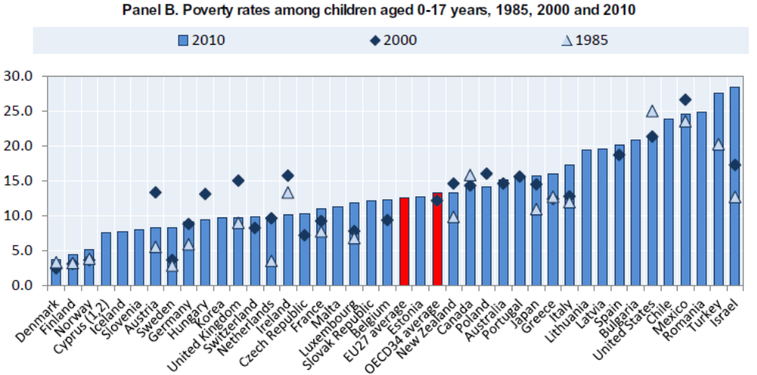
Nabadzība un ienākumu nevienlīdzība
Latvijā ir viens no augstākajiem nabadzības riskiem ES valstu vidū nenodarbināto mājsaimniecībām (70,2% - 2012.gadā)
saskaņā ar ANO Starptautiskā Bērnu fonda 2012.gada datiem par ekonomiski attīstītajām valstīm, Latvijai ir vieni no sliktākajiem bērnu nabadzības rādītājiem. Bērnu pamatvajadzību apmierināšanas (deprivation) ziņā Latvija ieņem 4.vietu. 31,8% Latvijas bērnu nav nodrošinātas divas vai vairāk (2+) no UNICEF definētajām pamatvajadzībām. Ungārijai šis skaitlis ir 31,9%, Bulgārijai 56,6%, bet Rumānijai 72,6%. Ar trim vai vairāk (3+) pamatvajadzībām nav nodrošināti 25,2% Latvijas bērnu, 4+ - 20,7%, bet 5+ - 15,9%
Augstais nabadzības risks ģimenēm ar bērniem – īpaši daudzbērnu ģimenēm, liecina par nabadzīgas ģimenes identitātes veidošanos Latvijā
ES Padomes rekomendācija: risināt situāciju saistībā ar augstajiem nabadzības rādītājiem, veicot reformas sociālās palīdzības sistēmā, lai tā attiektos uz lielāku iedzīvotāju skaitu, uzlabojot pabalstu adekvātumu un stiprinot pabalsta saņēmēju aktivizēšanas pasākumus. Pastiprināt mehānismus, lai efektīvi samazinātu bērnu nabadzību
21
http://www.unicef-irc.org/publications/pdf/rc10_eng.pdf

Slide 22
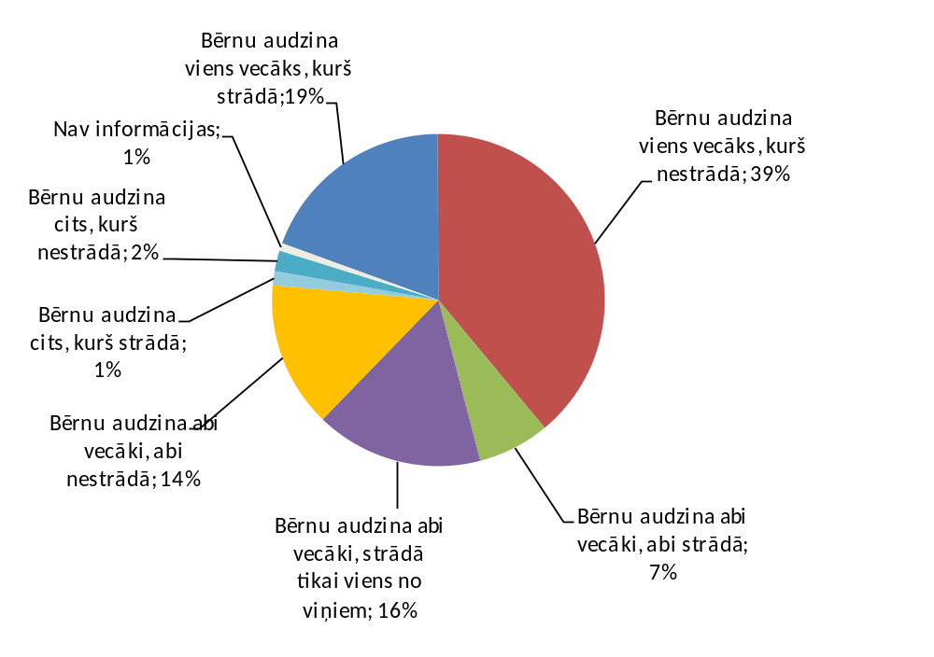
Nabadzība un ienākumu nevienlīdzība
trūcīgajās mājsaimniecībās ar bērniem pārsvarā dzīvo 1 vai 2 bērni, kuri ir 7 – 14 gadus veci (67% no visām mājsaimniecībām) un lielākā daļa no mājsaimniecībām trūcīgās personas statusu saņem ilgstoši (aptuveni 94%)
57% gadījumos bērnu/-s audzina tikai viens vecāks. Trūcīgajās mājsaimniecībās ar bērniem 55% gadījumu cilvēki darbspējas vecumā ir bez darba, tomēr 45% no visām mājsaimniecībām ir kāds strādājošs cilvēks
trīs materiālā atbalsta veidi, kurus saņem visvairāk trūcīgo mājsaimniecību ar bērniem, ir: ģimenes valsts pabalsts (92% no visām mājsaimniecībām); dzīvokļa pabalsts īres un/vai komunālo pakalpojumu apmaksai (58% no visām mājsaimniecībām); - pārtikas pakas (55% no visām mājsaimniecībām)
šobrīd bezdraba rādītāji ir samazinājušies (12.2013. – 9,3%) un ir relatīvi augsts sieviešu nodarbinātības līmenis (50,4% no ekon.aktīv.iedz.), līdz ar to nabadzības problemātika ir saistīta ne tikai ar darba vietu un aktivizēšanas pasākumu trūkumu, bet pārsvarā ar zemiem ienākumiem un publiskā finansējuma nevienlīdzīgu pārdali
22

Slide 23
Nabadzība un ienākumu nevienlīdzība
Nabadzības riska slieksnis pirms un pēc sociālajiem transfertiem bērniem no 0-18 gadiem (pensijas nav iekļautas sociālajos transfertos)
 | Nabadzības riska slieksnis pirms sociālajiem transfertiem |  |  | Nabadzības riska slieksnis pēc sociālajiem transfertiem |  |  | samazinājums procentpunktos
GEO/TIME | 2011 | 2012 |  | 2011 | 2012 |  | 2011 | 2012
European Union (27 countries) | 34.8 | : |  | 20.6 |  |  | 14.2
Ireland | 49.1 | : |  | 17.1 |  |  | 32.0
Hungary | 47.5 | 43.1 |  | 23.0 | 22.6 |  | 24.5 | 20.5
United Kingdom | 42.4 | : |  | 18.0 |  |  | 24.4
Romania | 42.2 | : |  | 32.9 |  |  | 9.3
Lithuania | 40.2 | 35.3 |  | 25.2 | 20.8 |  | 15.0 | 14.5
Luxembourg | 40.6 | : |  | 20.3 |  |  | 20.3
Latvia | 37.4 | 34.6 |  | 25.0 | 24.7 |  | 12.4 | 9.9
Austria | 36.6 | : |  | 15.4 |  |  | 21.2
France | 35.8 | : |  | 18.8 |  |  | 17.0
Bulgaria | 34.9 | : |  | 28.9 |  |  | 6.0
Sweden | 32.0 | : |  | 14.5 |  |  | 17.5
Estonia | 30.4 | 28.6 |  | 17.0 |  |  | 13.4 | 28.6
Finland | 30.2 | 30.0 |  | 11.1 |  |  | 19.1 | 30.0
Poland | 30.1 | 28.9 |  | 22.0 | 21.5 |  | 8.1 | 7.4
23

Slide 24
Nabadzība un ienākumu nevienlīdzība
ES Sociālās aizsardzības komitejas dati: visaugstākie ienākumu nevienlīdzības rādītāji ES 2012.gadā bija Spānijā, Latvijā, Rumānijā un Bulgārijā, kur turīgākās kvintiles izlīdzinātie ienākumi vairāk nekā 6 reizēs pārsniedza trucīgākās kvintiles ienākumus
šajās valstīs publiskā naudas atbalsta sadalījums ir neizdevīgs trucīgākajām ģimenēm ar bērniem un viņi saņem bērnu skaitam neproprocionāli mazu atbalstu
Pasaules bankas pētījuma rezultāti liecina, ka vismaz vienu no sociālā atbalsta veidiem saņem 60% no trūcīgākās mājsaimniecību kvintiles un 50% no turīgākās mājsaimniecību kvintiles
visa sociālā atbalsta pārklājums attiecībā uz trūcīgāko mājsaimniecību kvintili ir tikai 20%, bet turīgāko – 25%
Sociālā atbalsta sadalījums Latvijā
Sociālā atbalsta sadalījums ES
24

Slide 25
PRIEKŠLIKUMI
jānodrošina lielāka sociālā atbalsta progresivitāte, vienlaikus ar nodarbinātības pasākumiem un nodokļu slodzes samazināšanu pārskatot sociālā atbalsta piešķiršanas nosacījumus, izvērtējot tā piešķiršanu atkarībā no nabadzības riska pakāpes/ienākumiem
jāveic reformas sociālās palīdzības sistēmā, lai tā attiektos uz lielāku iedzīvotāju skaitu, uzlabojot pabalstu adekvātumu un stiprinot pabalsta saņēmēju aktivizēšanas pasākumus
MK apstiprināja (10.12.2013.) LM informatīvo ziņojumu „Priekšlikumi sociālās drošības sistēmas pilnveidošanai”, pieņemot lēmumu veikt jaunu pasākumu kompleksu:
noteikt valstī vienotu minimālo ienākumu slieksni, kas kalpo par pamatu turpmākā atbalsta plānošanā iedzīvotājiem
uzlabot sociālās palīdzības sistēmas mērķējumu un pārklājumu
pārskatīt valsts sociālo pabalstu mērķējumu un sagatavot priekšlikumus izdevumu restrukturizācijai vai apmēru pārskatīšanai
izvērtējot iespēju noteikt valsts pamatbudžeta finansētu bāzes jeb sociālo pensiju un minimālo bezdarbnieka pabalsta līmeni
Līdz 30.04.2014. Labklājības ministrija iesniegs MK Koncepciju par minimālā ienākuma līmeņa noteikšanu
25

Slide 26
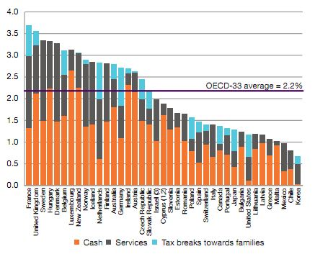
PRIEKŠLIKUMI
sociālais atbalsts tiek nodrošināts, investējot līdzekļus ne tikai naudas atbalsta formās, bet arī ģimenēm ar bērniem paredzētos pakalpojumos un atvieglojumu programmās
OECD valstu publiskā finansējuma ģimenes politikām dati (2011.g. % no IKP) liecina, ka Latvijai ir maza subsidēto pakalpojumu proporcija
var prognozēt, ka 2013.-2014.gados tā palielināsies valsts atbalsta PII un brīvpusdienu finansēšanas dēļ
26

Slide 27
PRIEKŠLIKUMI
jāturpina bērnu aprūpes sistēmas pilnveidošana, pēc valsts atbalsta PII rindu likvidācijai programmas pabeigšanas ieviešot pastāvīgu bērnu aprūpes politikas dizainu un veicinot alternatīvo bērnu aprūpes formu attīstību pēc principa «nauda seko bērnam»
jāpalielina valsts dotācija skolēnu brīvpusdienām, pakāpeniski nodrošinot valsts apmaksātu ēdināšanu vismaz līdz 9.klasei, izvērtējot iespēju to nodrošināt arī PII audzēkņiem pie nosacījuma, lai valsts finansējums nepārklātos ar pašvaldības finansējumu, kā arī izvērtējot iespēju nodrošināt speciālo piedāvājumu skolniekiem ar veselības un uztura problēmām
(lai 2015.gadā apmaksātu brīvpusdienas arī 4.klases skolēniem nepieciešami 4,5 milj.EUR)
jāizvērtē finansējuma pietiekamība mācību līdzekļu nodrošināšanai izglītības iestādēs
27

Slide 28
PRIEKŠLIKUMI
jāsamazina nabadzības risks ģimenēm ar bērniem – īpaši daudzbērnu ģimenēm, pastiprinot attiecīgus fiskālus un pakalpojumu mehānismus
ĢVP diferenciācijas atjaunošana* no 01.01.2015. VSPL noteiktajā kārtībā (par otro bērnu pabalsts ir 2 reizes, bet par trešo bērnu un nākamajiem bērniem - 3 reizes lielāks – 11,4, 22,8 un 34,2 EUR) – lielāka atbalsta progresivitāte
izdevumi iekļauti budžeta ietvarā: 2015.gadam – 25,6 milj. EUR
izvērtēt iespēju ieviest diferencētu IIN politiku (piem., 50% no minimālās mēneša algas par 1.bērnu, 55% par 2., 60% par 3., 65% par nākamajiem)
no 01.01.2014. IIN atvieglojums ir noteikts 165 EUR apmērā par katru apgādībā esošu personu (51,5% no min.algas)
sadarbībā ar pašvaldībām izvērtēt iespēju noteikt daudzbērnu ģimenes u.c. sociāli mazāk aizsargātās ģimenes kā prioritārās kategorijas dažādu pakalpojumu saņemšanai
daudzbērnu ģimenes definīcijas paplašināšana 2014.gadā, t.sk., lai paplašinātu daudzbērnu ģimenes kartes pilotprojekta mērķauditoriju
28

Slide 29
PRIEKŠLIKUMI
svarīgi īstenot Valdības deklarācijā un Ģimenes valsts politikas pamatnostādnes 2011. – 2017.gadam, noteikto mājokļu atbalsta politiku, uzsākot tās darbību 2014.gada pirmajā pusgadā
  valdības deklarācija: plaši pieejama valsts atbalsta programmu ģimenēm pirmā mājokļa iegādei, lai nodrošinātu adekvātu pirmo iemaksu, izdevīgus un paredzamus kredīta nosacījumus. Īstenot risinājumus, lai sekmētu mājokļa pieejamību vai atbalstu mājokļa renovācijai ekonomiski aktīvām ģimenēm
  Ģimenes valsts politikas pamatnostādnēs un Rīcības plānā piedāvātie risinājumi:
  vienlaikus ar kreditēšanas programmas ieviešanu pašvaldības varētu nodrošināt lielākam skaitam ģimenēm ar bērniem mājokļa ilgtermiņa īres iespējas:
  ieguvēji:
  jauno dzīvojamo māju īpašnieki, kuras stāv tukšas
  valsts, jo nav jāsniedz pirmā iemaksa kredītam
  pašvaldības, jo samazinās iedzīvotāju skaits, kas stāv rindā uz sociālajiem dzīvokļiem, kā arī dzīvokļu rinda samazinās, tādejādi nodrošinot palīdzību tiem, kuriem tiešām tas ir vajadzīgs
  iedzīvotāji – ģimenes ar bērniem – nav jāuzņemas papildus kredītsaistības, tādejādi stabilizējot ģimenes budžetu
29

Slide 30
PRIEKŠLIKUMI
  papildu finansējuma piešķiršana Ģimenes valsts politikas pamatnostādnēs 2011. – 2017.gadam un Rīcības plānā paredzēto pasākumu īstenošanai, t.sk.:
  stiprināt bērnu adopcijas un ārpusģimenes aprūpes sistēmu Latvijā, pilnveidojot atbalsta mehānismu aizbildņiem, audžuģimenēm un adoptētājiem
  LM izstrādājusi koncepcijas projektu par adopcijas un ārpusģimenes aprūpes sistēmas pilnveidošanu paredzot, ka:
  pabalsts bērna uzturam ir vienāds ar divkāršu minimālo uzturlīdzekļu apmēru bērnam neatkarīgi vai aprūpi nodrošina aizbildnis vai audžuģimene;
  pārskatot atlīdzības aizbildnim un audžuģimenei par pienākumu veikšanu apmēru un nosacījumus, pie kuriem atlīdzība tiek piešķirta;
  izvērtējot sociālo garantiju nodrošināšanu un nepieciešamību izveidot profesionālo audžuģimeņu institūciju;
  izvērtējot iespēju noteikt tiesības adoptētājiem saņemt valsts sociālos pabalstus līdzvērtīgi bioloģiskajām ģimenēm (februārī plānots izsludināt VSS)
  efektīvi turpināt “jauniešu māju” izveidošanu
  2014.gadā:
  turpināsies darbs pie “nauda seko bērnam” ieviešanas pirmsskolas izglītības iestādēs
  sadarbība ar Ilgtspējas indeksu un Latvijas Tūrisma aģentūru
  darbs pie daudzbērnu ģimeņu definīcijas paplašināšanas un likumprojekta tālākās virzības, kā arī pie statusa apliecināšanas
  projekti “Draudzīga skola” un “Draudzīga māja”
30

Slide 31
Paldies par uzmanību!
Runātāja e-pasts: Maksims.Ivanovs@lm.gov.lv
Runātāja telefons: 67021632
Uzzini:
www.lm.gov.lv
Twitter:@Lab_min
Flickr.com:Labklajibas_ministrija
Youtube.com/labklajibasministrija
Draugiem.lv/labklajiba

